Slide 1

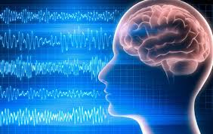
CONVULSIONES Y EPILEPSIA
ICA , 2° 1°, TM-TT
Esp. Mg. Prof. Lic. Miguel Nogales

Slide 2

CONVULSIONES
Episodios de actividad motora, sensorial, vegetativa o psíquica (o combinación) anómalas
Resultado de la descarga eléctrica excesiva y súbita de las neuronas cerebrales
Puede suceder en una parte localizada del cerebro o en todo el órgano
Tipos de convulsiones: focales, generalizadas y desconocidas (ILAE)
Focales: orígen dentro de un hemisferio cerebral
Generalizadas: origen y propagación rápida a través de ambos hemisferios
Desconocidas: sin origen identificado e incluye espasmos epilépticos

Slide 3
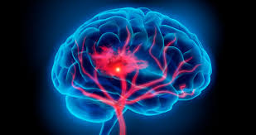
FISIOPATOLOGÍA
Alteración eléctrica en las células nerviosas de una sección del cerebro
Descargas eléctricas anómalas, recurrentes y sin control
Posible pérdida del estado de consciencia relacionada, exceso del movimiento, pérdida del tono o movimiento muscular
También alteraciones del comportamiento, estado de ánimo, sensaciones y percepción
Causas diversas: genéticas, por alteraciones metabólicas o estructurales o desconocidas

Slide 4
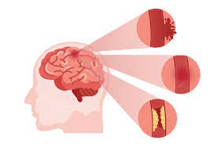
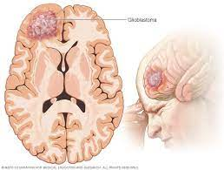
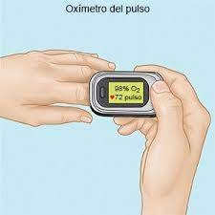
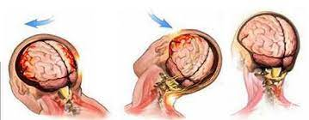
CAUSAS DE CONVULSIONES
Enfermedad cerebrovascular (ACV)
Hipoxemia
Fiebre
Traumatismo craneoencefálico (TEC)
Hipertensión
Infecciones del SNC
Enfermedades metabólicas y tóxicas: insuficiencia renal, hiponatremia, hipocalcemia, hipoglucemia
Tumor cerebral
Abstinencia farmacológica y alcohólica
Alergias

Slide 5
MANIFESTACIONES CLÍNICAS
Depende de la ubicación de las neuronas que realizan la descarga eléctrica anómala
Varían desde un episodio simple de mirada fija (crisis de ausencia generalizada) hasta movimientos prolongados de contracción muscular intensa e involuntaria con pérdida del estado de consciencia
Convulsiones parciales simples: agitación de un dedo o una mano, movimiento de boca sin control, habla ininteligible, mareos, visualización de colores y percepción de sonidos y olores desagradables, sin pérdida de estado de conciencia
Convulsiones generalizadas: rigidez intensa en todo el cuerpo, luego relajación y contracción muscular alternada (contracción tónico-clónica), posible llanto epiléptico, posible mordedura de lengua e incontinencia urinaria y fecal
Después de 1-2 minutos, movimientos convulsivos ceden, paciente se relaja y entra en coma profundo, con respiraciones ruidosas (abdominales)
Estado postictal: paciente confundido, difícil de despertar, puede dormir durante horas
Otros síntomas: cafalea, dolor muscular, fatiga y depresión

Slide 6
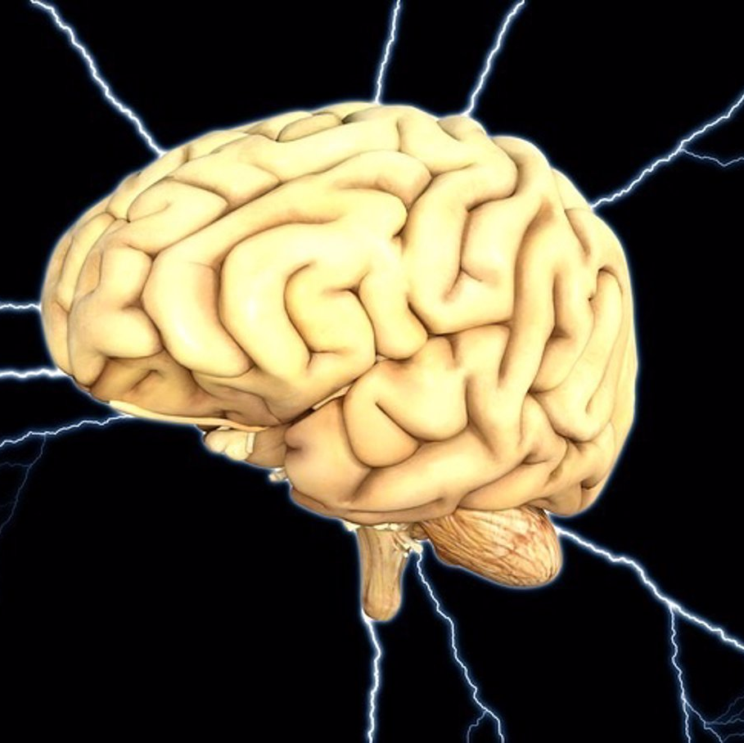
TIPOS DE CONVULSIONES GENERALIZADAS
Convulsiones tónico-clónicas (Gran Mal)
Convulsiones tónicas
Convulsiones clónicas
Convulsiones mioclónicas
Convulsiones atónicas
Convulsiones de ausencia (Petit Mal)

Slide 7
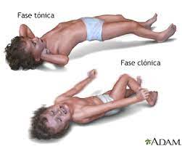
CONVULSIONES TÓNICO-CLÓNICAS
FASE TÓNICA:
Rigidez de extremidades
Caída al piso en posición opistotónica
Frecuente incontinencia urinaria y fecal
Cianosis distal
Dilatación pupilar
Pupilas fijas
Duración: 30 segundos-1 minuto
FASE CLÓNICA:
Sacudidas clónicas de extremidades
Cianosis
Incontinencia fecal y urinaria
Ojos en blanco con parpadeo
Espuma por boca

Slide 8
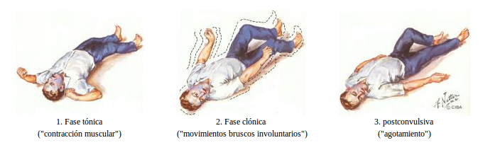
CONVULSIONES TÓNICO-CLÓNICAS
Alteración eléctrica en las células nerviosas de una sección del cerebro
Descargas eléctricas anómalas, recurrentes y sin control
Posible pérdida del estado de consciencia relacionada, exceso del movimiento, pérdida del tono o movimiento muscular
También alteraciones del comportamiento, estado de ánimo, sensaciones y percepción
Causas diversas: genéticas, por alteraciones metabólicas o estructurales o desconocidas

Slide 9
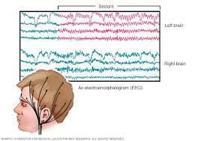
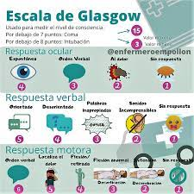
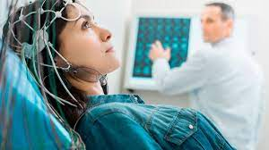
VALORACIÓN Y HALLAZGOS DIAGNÓSTICOS
Datos de embarazo y parto
Lesiones y afecciones en cabeza
Valoración neurológica
RMN
EEG

Slide 10



TRATAMIENTO DE CONVULSIONES
FARMACOS:
No curan el trastorno, solo controlan los síntomas
Epilepsia: enfermedad INCURABLE
Evitar lesiones y trastorno de la función cognitiva
Antiepilépticos o anticonvulsivantes
Fenobarbital, clonazepam, fenitoína, gabapentina, lamotrigina, levetiracetam, primidona, pregabalina, carbamazepina, diazepam

Slide 11
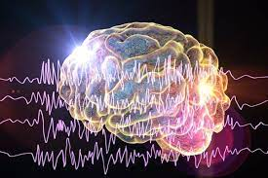
EPILEPSIA
Causas:
Traumatismo obstétrico
Asfixia neonatal
Lesiones encefálicas
Enfermedades infecciosas
Intoxicación (monóxido de carbono, plomo)
Anomalías circulatorias
Fiebre
Alteraciones metabólicas y nutricionales
Fármacos, alcohol
Tumores cerebrales, abscesos y malformaciones congénitas
Grupo de síndromes caracterizados por convulsiones recurrentes no provocadas
Presentación de, al menos dos convulsiones no provocadas en un período no menor a 24 horas
Trastorno crónico: no tiene cura
Primaria: idiopática (origen desconocido)
Secundaria: causa conocida, siendo síntoma de otra afección (tumor cerebral)

Slide 12
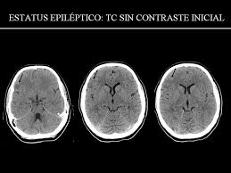
ESTADO EPILÉPTICO
Situación médica de urgencia
Suele manifestarse durante actividad convulsiva
Generalmente convulsiones tónico-clónicas
Alto riesgo de: hipoxia, acidosis, hipoglucemia, hipertermia y agotamiento
No hay recuperación completa del estado de consciencia
Necesario mantener vías aéreas permeables
Episodios repetidos de anoxia cerebral y edema: daño irreversible y letal del cerebro
Factores precipitantes: interrupción de anticonvulsivantes, fiebre e infecciones

Slide 13
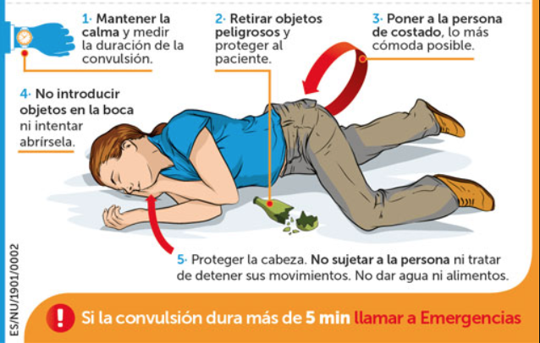
CUIDADOS DE ENFERMERÍA
DURANTE UNA CRISIS CONVULSIVA
Proporcionar privacidad y proteger al paciente de observadores curiosos.
Acostar al paciente en el piso si es posible
Proteger su cabeza con un cojín para prevenir lesiones
Aflojar ropas apretadas y retirar anteojos si los tiene
Retirar muebles, almohadas y subir barandas
Controlar la duración de la crisis convulsiva

Slide 14
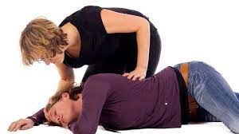
CUIDADOS DE ENFERMERÍA
DESPUÉS DE UNA CRISIS CONVULSIVA
Mantener al paciente en decúbito lateral (evitar broncoaspiración)
Mantener vías aéreas permeables
Reorientar al paciente
Asistirlo a sentarse en la silla o acostarse en la cama, si está consicente y deamula
Educar a la familia para atenderlo durante las crisis
Evitar el consumo de alcohol, drogas y café

Slide 15
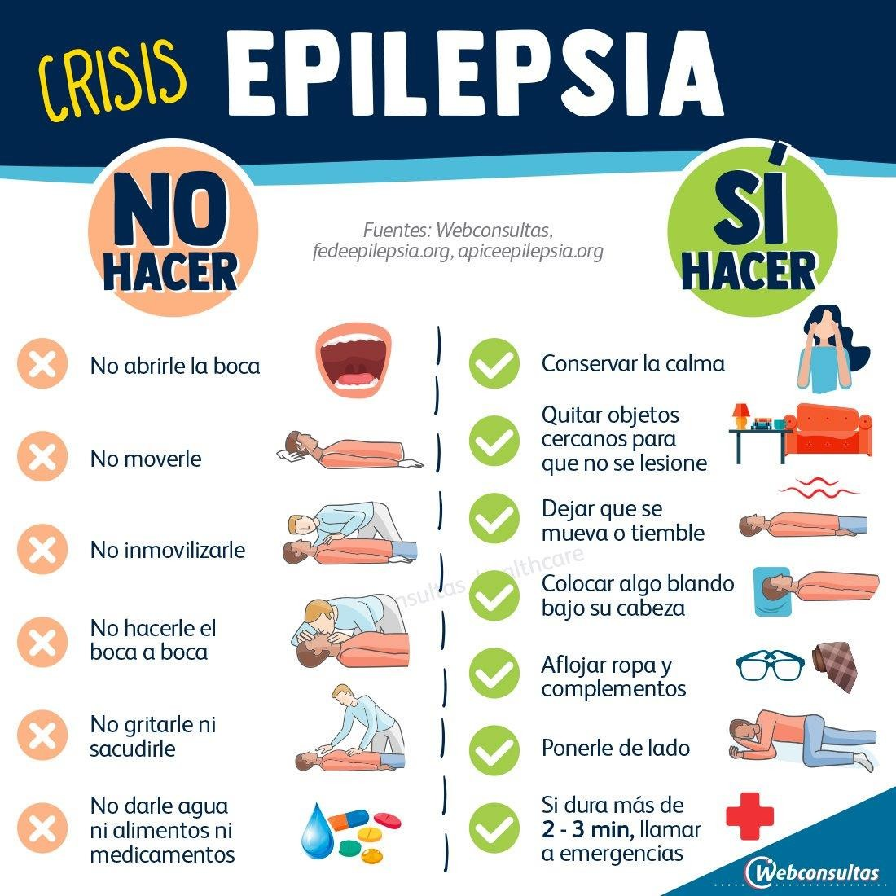

Slide 16
BIBLIOGRAFÍA
Hinkle, J. y Cheever, K. (2019). Tratamiento de pacientes con disfunción neurológica. En Brunner y Suddarth. Enfermería Medicoquirúrgica (Vol. 2). (14ª Ed.). (4.268-4.284). Barcelona, España: Wolters Kluwer
Healtline. Tipos de convulsiones: Cómo diferenciarlas y dar primeros auxilios. Recuperado de: https://www.healthline.com/health/es/tipos-de-convulsiones

Slide 17
Muchas gracias por su atención!!

